Slide 1
МАСТЕР-КЛАСС
для родителей
ТЕХНОЛОГИЯ «СИТУАЦИЯ»
как инструмент организации образовательных ситуаций в детском саду
МАДОУ д/с № 136 «Тополёк»
город Краснодар
15 ноября 2018 год

Slide 2
Технология «Ситуация» ДОУ
1
1
4′
5
6
4′
5
6
3
3
2
1) Введение в ситуацию.
2) Актуализация.
3) Затруднение в ситуации.
4) «Открытие» детьми нового знания.
5) Включение в систему знаний и повторение.
6) Осмысление.
2
3′
4
3′
4

Slide 3
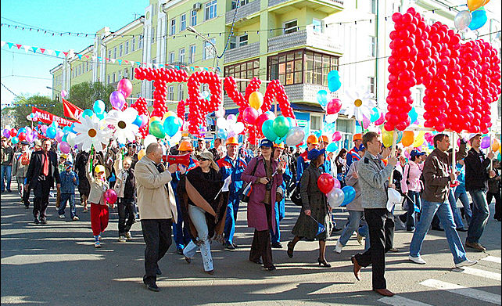
Введение в ситуацию
Создание условий для возникновения у детей внутренней потребности включения в деятельность (постановка «детской цели»).

Slide 4
Актуализация знаний
Организация познавательной деятельности, в которой целенаправленно актуализируются мыслительные операции, а также знания и опыт детей, необходимые им для «открытия» нового знания.

Slide 5
Затруднение в ситуации
Создание ситуации затруднения в индивидуальной деятельности.
Фиксация затруднения и выявление его причины.
Затруднение в ситуации – ключевое звено
в технологии «Ситуация»

Slide 6
Затруднение ребенка в собственной деятельности дает ему возможность:
В результате у детей формируются
следующие установки:
понять, чего он пока не знает, не умеет;
научиться конструктивно относиться к затруднениям, переводить проблемы в задачи;
приобрести опыт успешного преодоления затруднения в повседневной жизни; развить положительную самооценку;
научиться выделять причинно-следственные связи;
научиться правильно формулировать причины различных затруднений;
сформировать чувство ответственности за свои поступки.
«Ошибаться – не страшно»
«Каждый имеет право на ошибку»
«Трудности помогают мне стать сильнее, умнее и т.д.»
«Я имею право чего-то не знать, не уметь»
«Не ошибается лишь тот, кто ничего не делает»
«В затруднении содержится возможность» и т.д.
«Я могу!»
«Я смею!»
«Я хороший, умный, сильный!!!» и т.д.
«Я заслуживаю уважения!»
«Меня принимают и любят таким , какой я есть»

Slide 7
«Открытие» нового знания
Вовлечение детей в процесс самостоятельного решения вопросов проблемного характера, поиска и открытия новых знаний, формирование опыта успешного преодоления трудностей через выявление и устранение их причин.
Фиксация нового знания в речи и знаково.
Создание ситуации успеха.

Slide 8
Включение нового знания в систему знаний
Выполнение задания на новый способ действия с проговариванием вслух алгоритма, свойства.
Самостоятельная проверка по эталону (образцу).
Индивидуальные затруднения в играх.
Выполнение заданий, в которых новый способ действий связывается с ранее изученным.
Ситуация успеха в совместной деятельности.

Slide 9
Осмысление
Фиксирование детьми достижения «детской» цели.
Проговаривание воспитателем или самими детьми условий, которые позволили добиться этой цели.

Slide 10
Этапы образовательной ситуации
«открытия» нового знания
Введение в ситуацию.
Актуализация.
Затруднение в ситуации.
«Открытие» детьми нового знания в систему знаний.
Включение нового знания в систему знаний.
Осмысление.

Slide 11
Типы образовательных ситуации
в курсе математического развития дошкольников
«Игралочка»
Этапы
Введение в ситуацию.
Актуализация.
Затруднение.
«Открытие» детьми нового знания (способа действия).
Включение нового знания в систему знаний.
Осмысление.
Образовательные ситуации
«открытия» нового знания
Введение в ситуацию.
Игровая деятельность.
Осмысление.
Основная цель: - тренировать (навык, мыслительную операцию, познавательный процесс, способность и т.д.).
2. Образовательные ситуации
тренировочного типа
Введение в ситуацию.
Игровая деятельность.
Осмысление.
Основная цель: - систематизация накопленного детьми опыта математической деятельности и одновременно – оценка уровня его сформированности.
3. Образовательные ситуации
Обобщающего типа (итоговые)

Slide 12
Спасибо за внимание!

